Slide 1
Capstone 2 – SaaS Sales Analysis
August-September
2025
PURWADHIKA DATA SCIENCE PROGRAM
SaaS (Software as a Service) adalah model bisnis berbasis subscription.
Yang digunakan untuk melakukan analisa terhadap penjualan dan juga kebutuhan perusahaan dengan capacity yang besar

Slide 2
Tantangan:
-Bagaimana menjaga profitabilitas?
-Apa faktor utama yang mempengaruhi sales & profit?
-Mengetahui Region mana yang butuh penanganan khusus
1
2
3
4
5
Today’s agenda
Bagaimana tren penjualan & profit bulanan?
Apa pengaruh diskon terhadap profitabilitas?
Produk mana yang memberikan kontribusi sales & profit terbesar?
Subregion mana yang paling profitable, dan mana yang merugi?
Perlukah JAPN digabung dengan APAC untuk meningkatkan performa atau dibuat strategic khusus?

Slide 3
Sebelum analisa apa yang sudah di lakukan
Data Preparation
Descriptive Statistics
EDA -Distribution
Today’s agenda
Chart distribusi Sales and profit menunjukkan skewness Insight banyak trnasaksi dalam jumlah kecil dan jarang mengandalkan big deals
Dataset: SaaS sales 2020-2023 Data Cleansing: -Hilangkan Missing Value -Convert column order date dan date key ke datetime -Validasi Quantity Sales, Profit
Sales: Skewed, mayoritas transaksi kecil, dan ada beberapa big deals Profit Mayoritas kecil/ negatife dan ada outlier besar Discount: Mayoritas 0-20% dan ada discount besar di 70% Quantity: Rata-rata ada di 1-3 unit

Slide 4
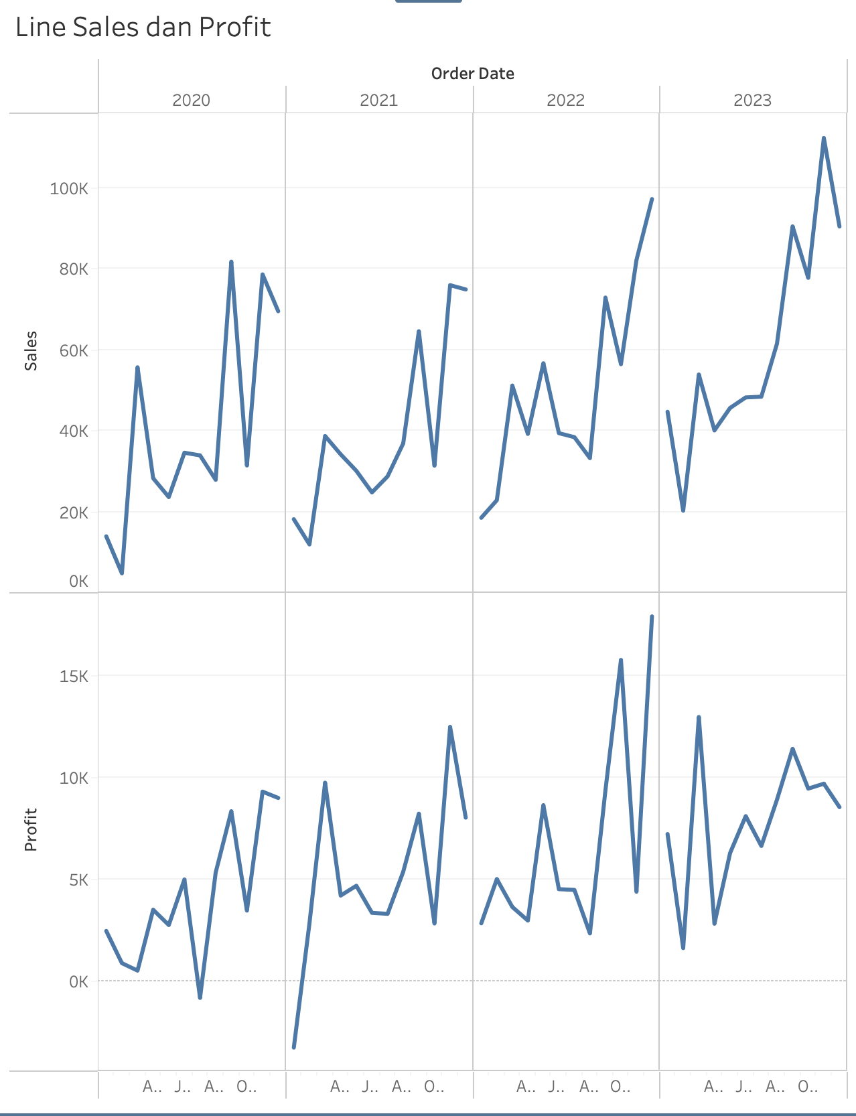
Line Sales dan Profit
Year
Trend Sales: - Sales menunjukan trend meningkat dari tahun 2020-2023 - Ada fluktuatif musiman pada chart - 2023 mencatat adalah sales tertinggi di banding sales sebelumnya
Trend Profit: -Prodit menigkat dari tahun ke tahun di bandingkan sales -Terlihat ada bulan tertentu ada profit negatife atau mengalami kerugian -Namun di tahun 2022 dan 2023 leih stabil di banding tahun yang lain

Slide 5
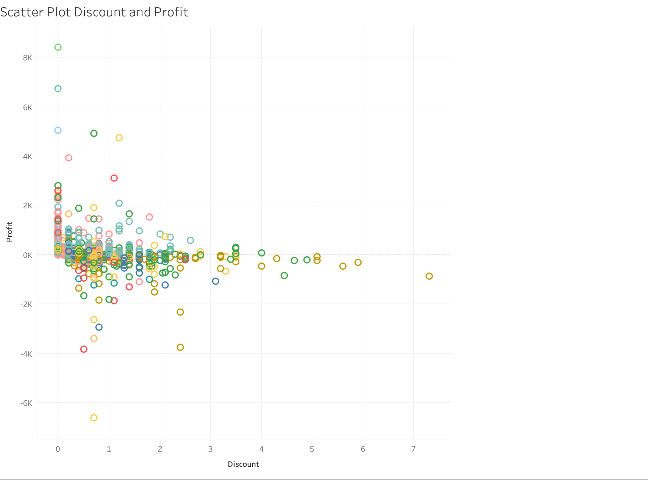
Scatter Plot Discount and Profit
Year
Hubungan Discount dan Profit: -Terlihat ada hubungan yang signifikan jika ada diskon prodit semakin menurutn -Banyak pada tiitk dengan discount eksterme menunjukan profit negatif
Pola Data: Sebagian besar pola transaksi ada pada discount 0-0.5 Outlier muncul pada discount yang tinggi Implikasi Bisnis: Menunjukan bahwa diskon yang besar tidak berbanding lurus dengan profit

Slide 6
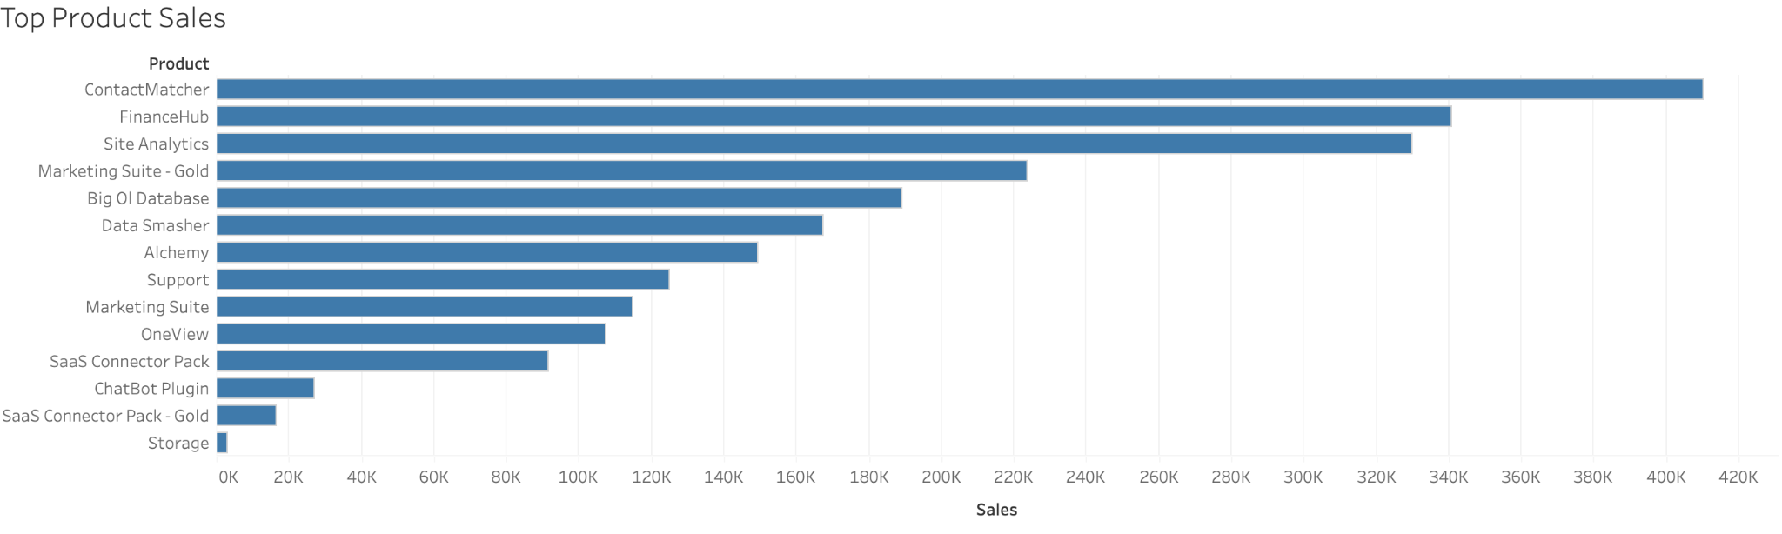
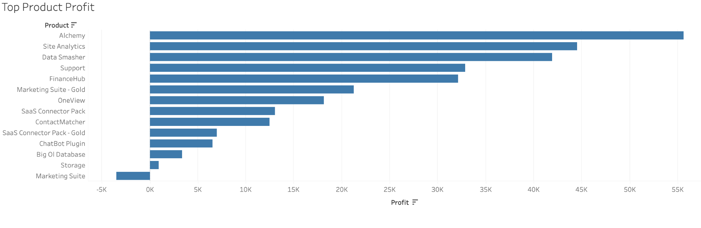
Top Product
Year
Top Product Sales: -Pada top product sales ada di contact matcher -Produk seperti storage dan saas conector memiliki sales sangat kecil
Top Product Profit: -Alchemy menghasilkan profit tertinggi -Contact Matcher memiliki proft relatif rendah
Insight: -Produk dengan sales tinggi tapi margin rendah perlu di evaluasi Produk dengan profit tinggi perlu sekali di kembangkan

Slide 7
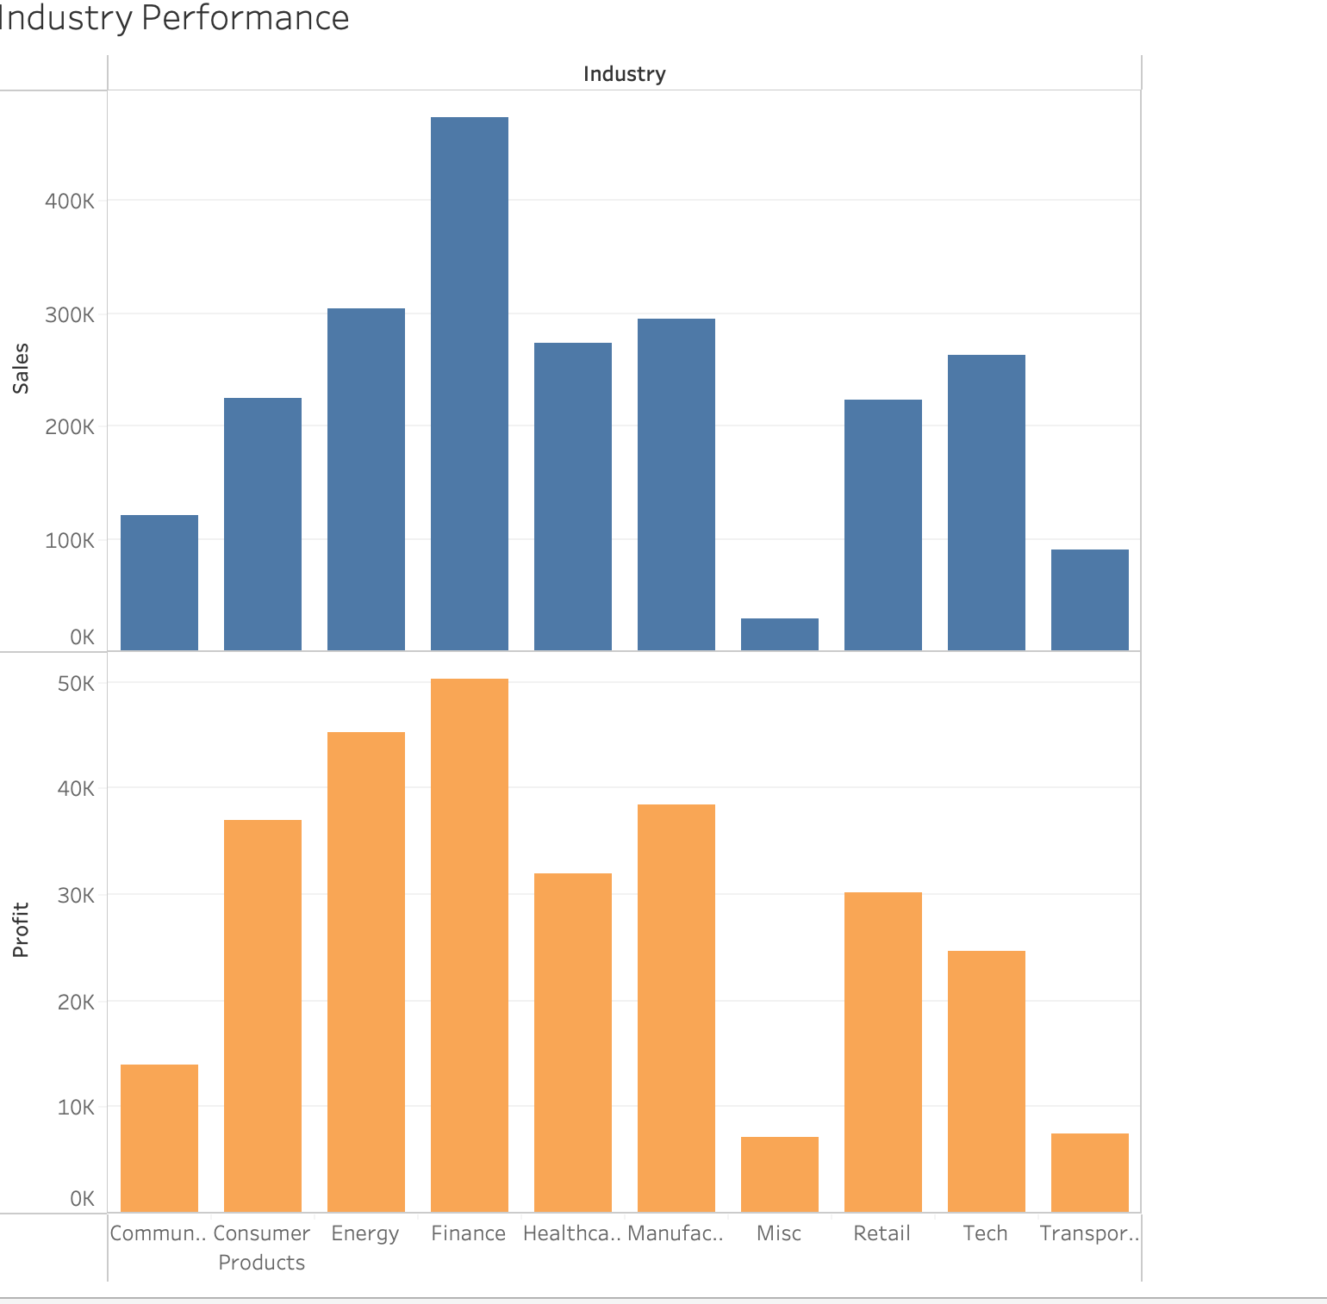
Industy Performance
Year
Top Industry: Finance merupakan industry dengan top penjualan baik dalam sales dan profit
Energy dan Consumer bisa menjadikan sektor selanjutnya yang di tingkatkan
Perlu evaluasi ulang untuk industry diluar itu dan transportasi

Slide 8
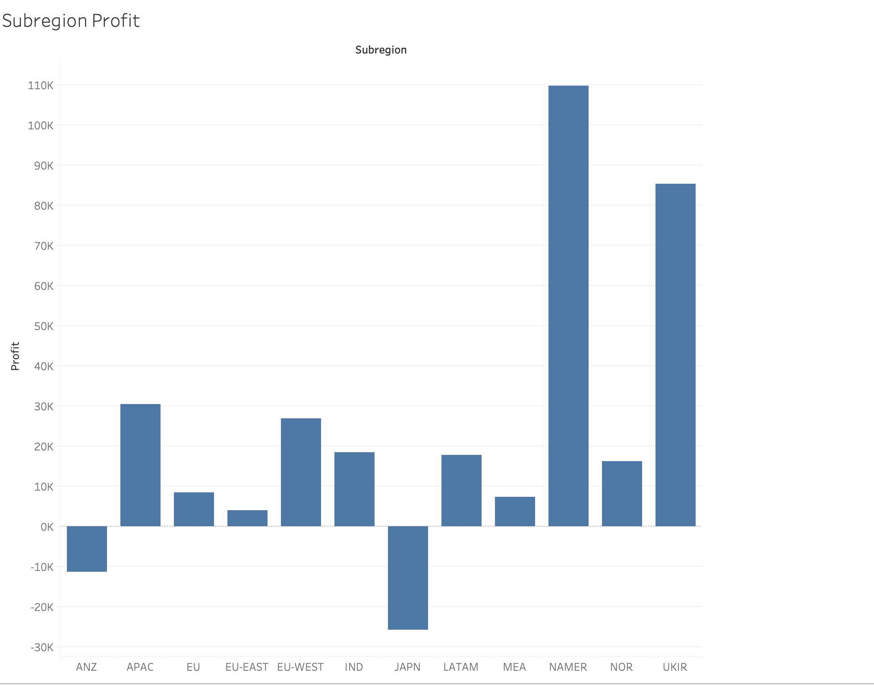
Subregion profit
Year
Subregion tertinggi dipimpin oleh NAMER dan UKIR
Perlu ada evaluasi pada JAPN dan ANZ karena mengalami kerugian

Slide 9
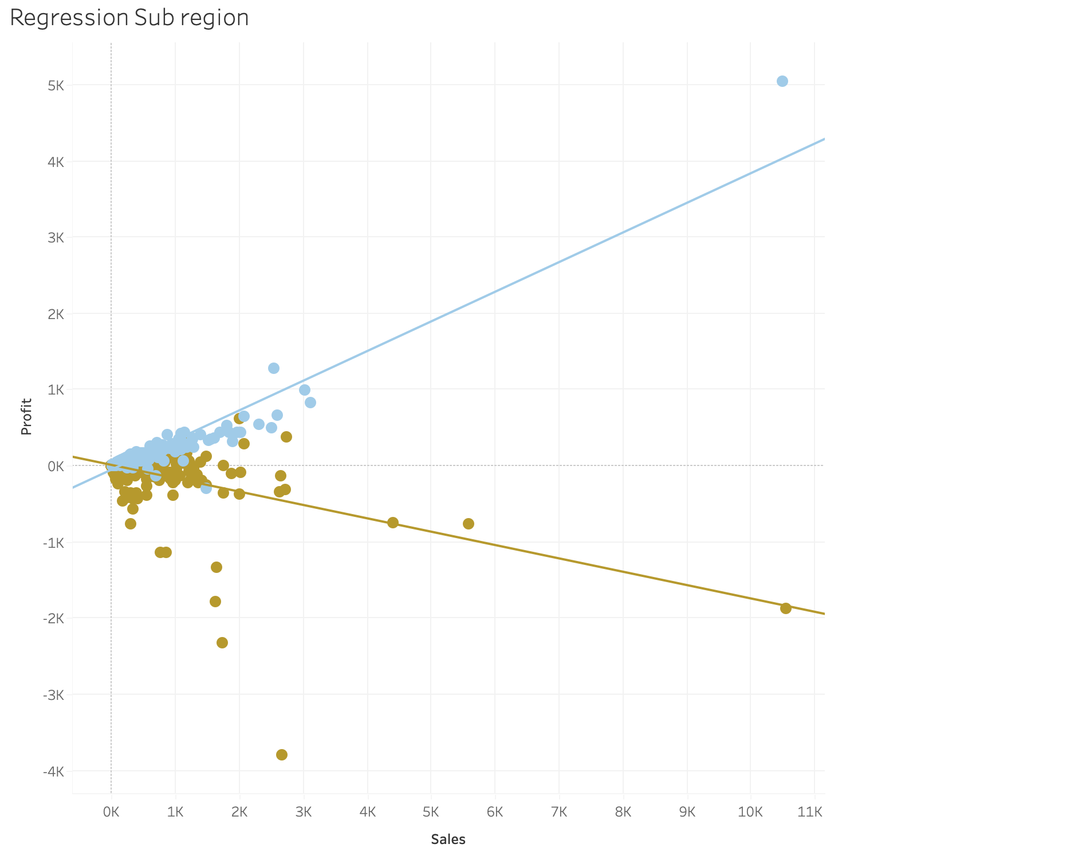
Subregion profit
Year
APAC punya peluang ekspansi: sales → profit bergerak searah.
JAPN harus jadi fokus evaluasi: sales besar tidak otomatis profit, malah rugi
JAPN berisiko jadi “value destroyer” bila tidak segera diintervensi Bisa dilakukan merger karena daerah yang terdampak dekat

Slide 10
EVALUASI
EVALUASI SUB REGION JAPAN
High Sales but Loss in JAPAN
Next Step for JAPAN
Sales Tinggi: JAPN masuk kedalam sales tinggi Tapi profit minus Terjadi korelasi negative walaupun dengan sales tinggi Gap ada mismatch besar antara revenue yang dihasilkan dengan profitabilitas
Artinya, ada faktor struktural (pricing, discount policy, atau cost operation) yang membuat tiap transaksi tidak profitable.
Pricing dan Discount Review - perlu adanya audit untuk discount dan cara sales - Kurangi diskon yang tidak penting Produk: -Perlu ada evaluasi dengan produk yang mirip dengan APAC, dan reposition dengan JAPN Operation Cost Analysis: -Analisa biaya yang dimiliki oleh JAPN Customer Segmentation: - Perlu di check segmentasi

Slide 11
Thankyou
August-September
2025
PURWADHIKA DATA SCIENCE PROGRAM

